Slide 1


Да Направим Игра

Slide 2
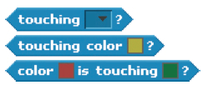

Полезни Блокове за Игри
Както и в другите жанрове, които разгледахме, игрите предоставят многобройни възможности за изучаване на различни компютърни концепции и умения.
По-долу са показани някои блокове, които са често срещани в игрите.
Докосване
Проверете дали два sprite-обекта се допират или ако sprite-обект докосва цвят
Видимост
Направете sprite-обект да се показва или скрива

Slide 3


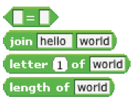
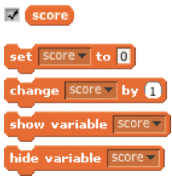
Полезни Блокове за Игри
Случайно число
Вземете генерирано от компютъра число в определен диапазон
Таймер
Накарайте компютъра да следи времето вместо вас
Текст
Проверявайте и променяйте думи и изречения
Променливи
Запазете число или текст в контейнер за по-късен достъп

Slide 4
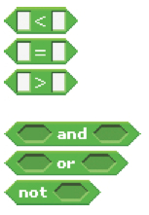
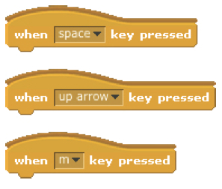
Полезни Блокове за Игри
Сравнение
Сравняване на стойности, което помага за взимане на решения в играта ни
Натискане на Клавиш
Накарайте sprite-обект да реагира при натискането на различни клавиши

